Slide 1



Uso dos meios de comunicação durante a ditadura
GOVERNO DO ESTADO DO PARÁ
SECRETARIA DE ESTADO DE CIÊNCIA, TECNOLOGIA E EDUCAÇÃO
SUPERIOR PROFISSIONAL E TECNOLÓGICA - SECTET
DIRETORIA DE EDUCAÇÃO SUPERIOR, PROFISSIONAL E TECNOLÓGICA - DETEC
ESCOLA ESTADUAL DE EDUCAÇÃO PROFISSIONAL E TECNOLÓGICA DE ORIXIMINÁ – EETEPA
Alunos:WAYNER RICHARD,
. ERICK DA CRUZ,
.NAIRA,
.NAUHANNA BATISTA,
.LOHANNY ALVES ,
Turma:P3TI01
Professor: Luclecia
Data:30:04:2026
Abril/2026

Slide 2
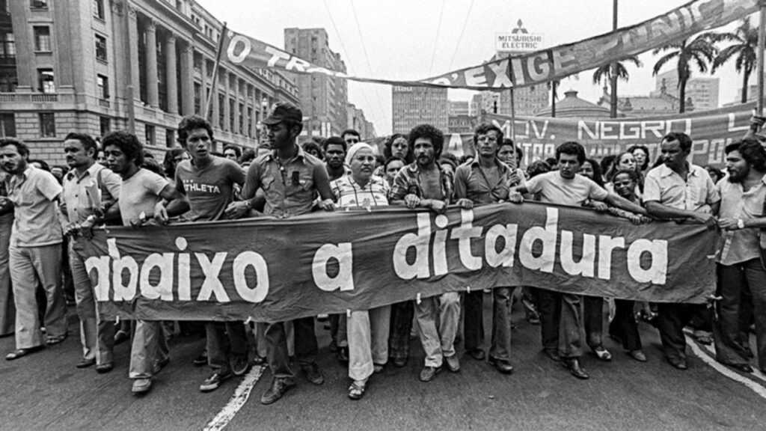
Introdução
Ditadura Militar no Brasil (1964–1985)
Suspensão de direitos
Uso da comunicação para manter o poder

Slide 3

Meios de comunicação e cultura de massa
TV, rádio, jornais e cinema
Cultura consumida por grande público
Influência na opinião pública

Slide 4

Censura
Controle de músicas, filmes e jornais
Proibição de críticas ao governo
Falta de liberdade de expressão

Slide 5
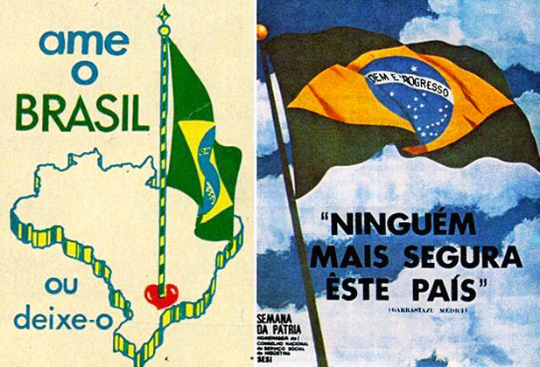
Propaganda governamental
Divulgação de ideias positivas do regime
Slogans patrióticos
Imagem de progresso

Slide 6
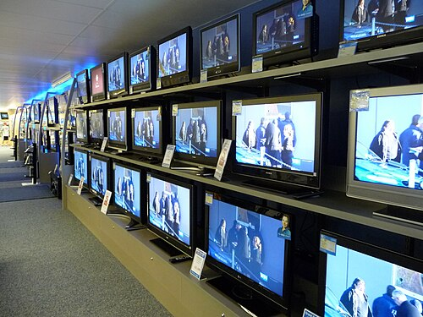
Televisão como ferramenta
Crescimento da TV
Apoio a grandes emissoras
Conteúdos sem críticas políticas

Slide 7
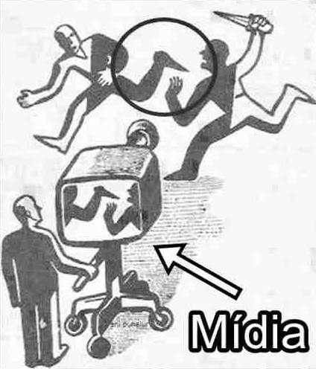
Manipulação de informações
Ocultação da violência
Notícias controladas
Narrativa favorável ao governo

Slide 8
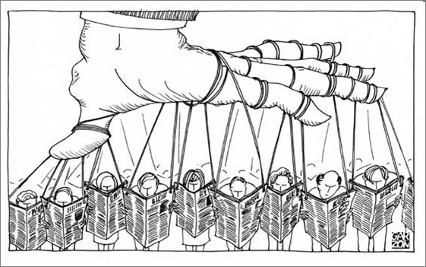
Cultura como distração
Novelas, esportes e entretenimento
Desvio da atenção política
Redução do senso crítico

Slide 9
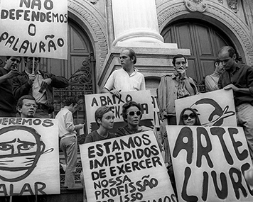
Repressão a artistas
Censura e perseguição
Prisões e exílios
Controle da produção cultural

Slide 10
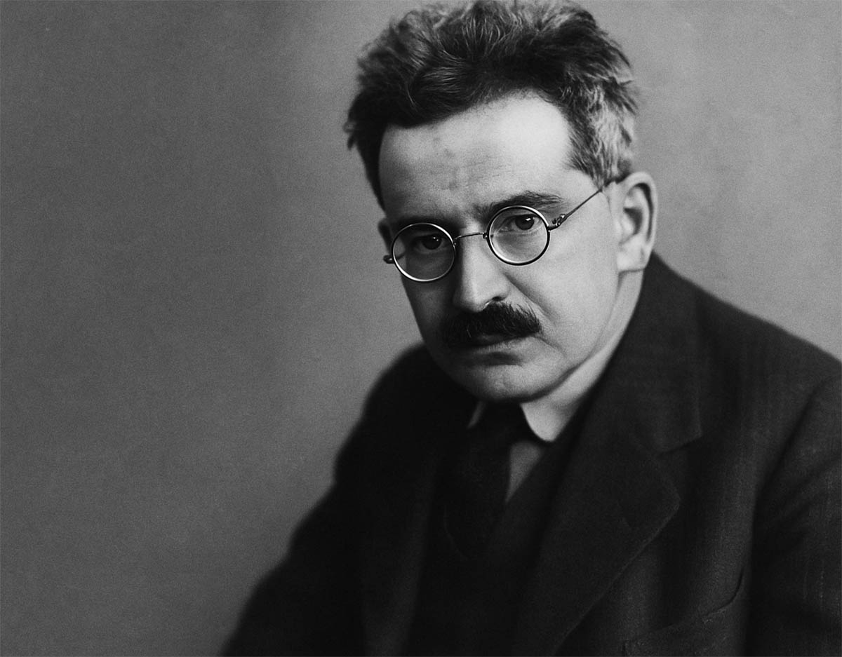
Walter Benjamin
Estudou a cultura de massa
Ideia de reprodução em larga escala
Mídia influencia pensamentos
Pode reduzir o senso crítico

Slide 11
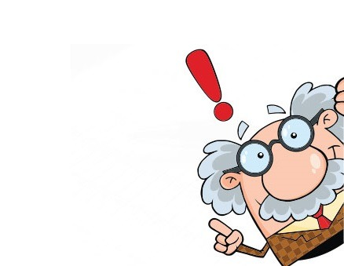
Conclusão
Mídia como ferramenta de controle
Cultura de massa manipulando consciências
Importância da liberdade de expressão hoje

